Slide 1
임명 절차
법무부 장관
검찰 총장
국무총리의 제청
대통령 임명
국회 인사청문회
임명
검찰총장후보추천위원회의 후보자 추천
법무부 장관의 제청
대통령 임명
국회 인사청문회
임명
* 임기는 2년
“ 법무부 ”

Slide 2
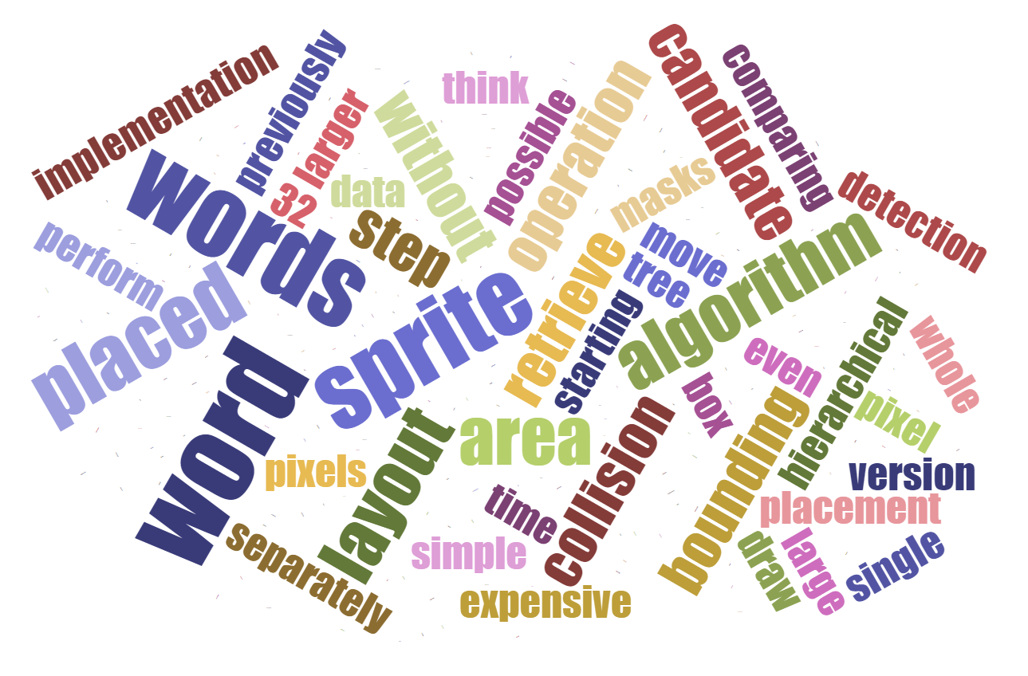
Word Cloud
TOP 10
취임사: 국민, 법무, 여러분, 검찰, 사회, 법, 법무부, 개혁, 변화, 신뢰
이임사: 여러분, 국민, 검찰, 법무, 우리, 개혁, 발전, 노력, 가족, 인권
신년사: 국민, 법무, 여러분, 사회, 우리, 검찰, 범죄, 가족, 법, 새해
법무부 장관
취임사: 검찰, 국민, 우리, 국민, 여러분, 법, 인권, 사회, 범죄, 집행
이임사: 검찰, 국민, 여러분, 우리, 가족, 사랑, 정의, 노력, 인권, 사회, 소금
신년사: 검찰, 국민, 여러분, 범죄, 새해, 노력, 희망, 사회, 신뢰, 법
검찰 총장

Slide 3
?
?
과연 사법의 영역이 정치적 권력으로부터 자유로울 수 있는가?
?
사법권의 독립?
법이 가진 힘
사법의 정치화
정치 및 사회 전반에 미치는 영향력
정치와의 필연적 동행
고도의 정치화
적극적 개입
정치적 이해관계의 결정체
보수적 이해관계의 충돌
검찰의 카르텔화
정치 세력과의 결탁 가능성 ↑
정치적 변혁 및 세력 다툼에 희생? 수혜?

Slide 4
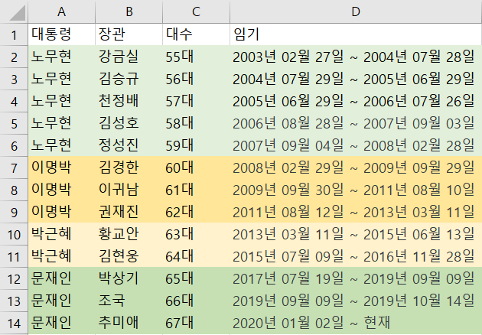

Slide 5
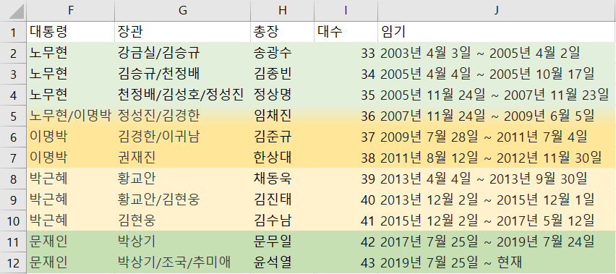

Slide 6
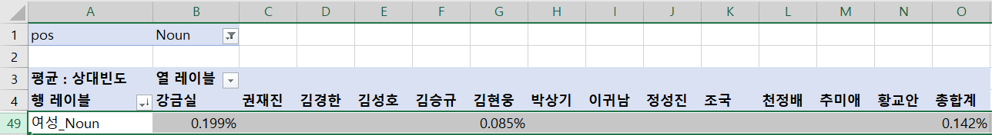
제64대ㅣ박근혜ㅣ대한민국 최초의 여성 대통령
“ 친애하는 법무부 소속 여러분, 또한 법무부 산하 검찰청을 비롯한 각 기관의 여러분, 정말 반갑습니다. 이 자리에서 여러분들을 만나게 되어 진심으로 기쁩니다. 그리고 각오를 다시 하게 됩니다. 오늘 오후 2시경에 청와대에서 법무부장관 임명장을 받고, 대통령께서 장관들을 배석시킨 채 직접 브리핑을 하셨습니다.
그때, 특히 법무부에 왜 서열을 무시한 여성 법무부장관이 임명됐는가에 관해서 자세한 설명이 있으셨습니다.
그것은 조금 부적절할지 모르겠지만 한마디로 말씀드리면, 새로운 변화의 시대, 검찰개혁이 최우선 과제로 떠오른 역사적인 이 시기에 종전의 검찰, 법무부와는 다른 새로운 “법무 문민화”의 시대를 열자는 말씀입니다. ”
·
·
·
“ 국민의 인권, 특히 여성, 아동, 장애자, 등 소수의 인권을 보호하는 어떤 정책들, 출입국관리사무와 난민문제, 이주노동자 문제 등 너무나 할 일이 많습니다. ”
·
·
·
- 제55대 강금실 취임사 中 -

Slide 7
▽ 제1대 ~ 제67대 (現)
▽ 제19대 ~ 제67대 (現)
제55대 강금실
제67대 추미애 (現)
2 / 67
39 / 49

Slide 8
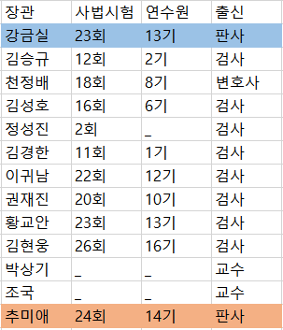
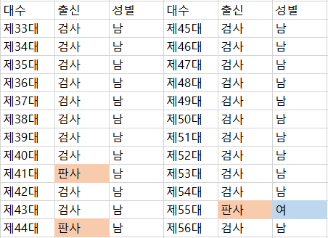
△ 제55대 ~ 제67대 사법시험 연도
△ 제33대 ~ 제56대 출신 직종 및 성별

Slide 9
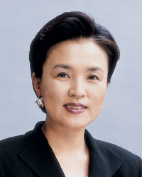
강금실
제55대 법무부 장관
1981년 제23회 사법시험 합격 (연수원 13기)
1983년 ~ 1995년 판사 (서울 지역 첫 여성 형사 단독 판사)
1996년~ 인권 변호사
2003년 ~ 2004년 노무현 정부 첫 법무부 장관 (첫 여성 법무부 장관)
“ 새로운 변화의 시대, 검찰개혁이 최우선 과제로
떠오른 역사적인 이 시기에 종전의 검찰, 법무부와는 다른
새로운 “법무 문민화”의 시대를 열자는 말씀입니다. ”

Slide 10
검찰개혁의 신호탄
강금실, 그리고 노무현
“ 열심히 공을 들였지만, 여야 정당과 국회의원들이 협조해 주지 않았다. 한나라당은 무조건 반대했고, 검찰은 조직의 역량을 총동원해 국회에 로비를 했다. 털어서 먼지 나지 않기가 어려운 것이 정치인이라 그런지… 여당 국회의원들도 큰 노력을 하지 않았다. 결국 검경 수사권 조정도 공수처 설치도 모두 물거품이 되고 말았다. 공수처 수사 대상에 국회의원을 포한기킨 것이 제일 큰 문제였다면, 국회의원을 빼고서라도 제도 개혁을 했어야 옳았다. ”
- 노무현, <운명이다> 中 -

Slide 11
검찰개혁의 신호탄
2003년 3월 9일
[검사와의 대화]
검찰
“ 그간 검찰이 중립성을 지키지 못한 것은 정치권 때문 “
노무현
“ 검찰 중립은 정치인들이 지켜주는 것이 아니고 검찰 스스로 지켜야 “
VS
“ 검찰인사권을 검찰총장이 가지는 것은 세계 어디에도 없다. 인사권을 넘기라니 대통령으로서 화가 참 많이 난다 “
인사권 요구 반복
변호사 시절 검찰에 전화를 건 사실
= 청탁!
“ 이쯤 되면 막가자는 거지요 “
노무현 정부와 검찰의 충돌
검찰의 검찰개혁에 대한 강력한 저항

Slide 12
여성
검찰 기득권 파괴
[검찰 개혁안]
판사 출신 변호사
검찰 중립성 확보
고위공직자비리수사처 설치
낮은 연수원 기수
검경 수사권 조정
법무부 문민화
과거사 정리

Slide 13
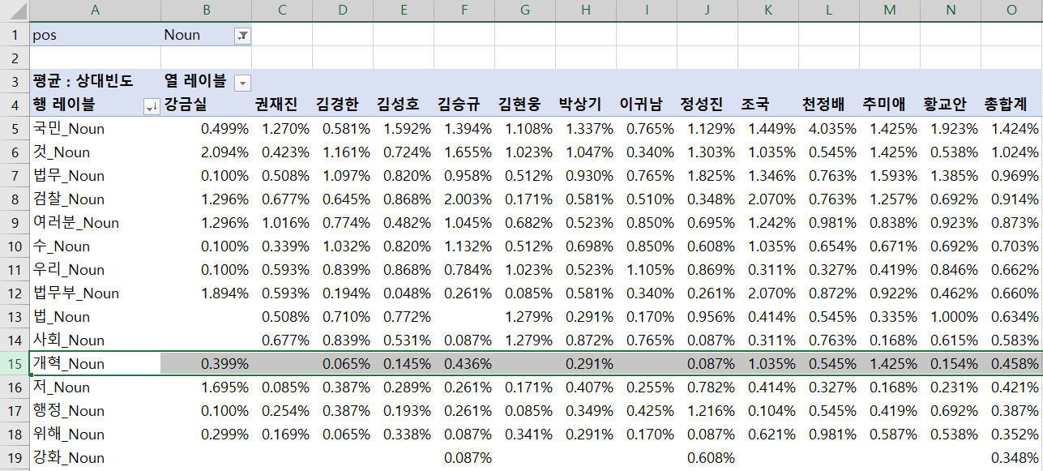
법무부 장관 취임사

Slide 14
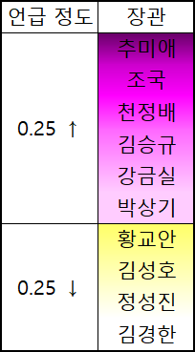
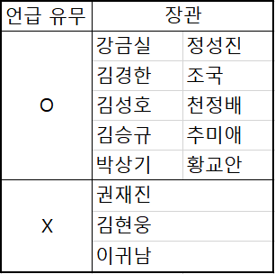
법무부 장관 취임사
“ 개혁 ”
제67대ㅣ문재인
제66대ㅣ문재인
제57대ㅣ노무현
제56대ㅣ노무현
제55대ㅣ노무현
제65대ㅣ문재인
제62대ㅣ이명박
제63대ㅣ박근혜
제64대ㅣ박근혜
제58대ㅣ노무현
제61대ㅣ이명박
제59대ㅣ노무현
제60대ㅣ이명박

